Slide 1
数据库系统原理
四川大学计算机学院
代术成
Email：daishucheng@scu.edu.cn
QQ: 443071351

Slide 2
0.课程介绍

Slide 3
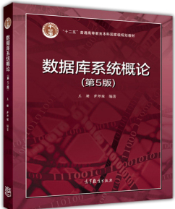
教材和参考书
教材：数据库系统概念
王珊、萨师喧 著
教学参考书：
Principles of the Database Systems, Jeff. Ullman.
Database Design, Application, Development, and Administration. Michael V. Mannino
Database System Implementation,Second Edition， Hector Garcia-Molina
First course in database systems， Jeff. Ullman

Slide 4
学分和学时
必修课
学分：4学分
学时：51(3*17)理论课+24(2*12)实践

Slide 5
成绩评定
平时成绩50%
平时作业
考勤
期末考试50%

Slide 6
学习方式
听课
（启发式、讨论式）
读书
（预习、复习）
练习
（作业，上机，综合练习-小项目）

Slide 7
主要内容-1
基础篇
第1章 绪论
第2章 关系数据库
第3章 关系数据库标准语言SQL
第4章 数据库安全性
第5章 数据库完整性
设计与应用开发篇
第6章 关系数据理论
第7章 数据库设计
第8章 数据库编程

Slide 8
主要内容-2
系统篇
第9章 关系查询处理和查询优化
第10章 数据库恢复技术
第11章 并发控制
* 第12章 数据库管理系统
新技术篇
第13至第16章 ，选读

Slide 9
联系方式
授课老师：代术成
Email：daishucheng@scu.edu.cn
QQ: 443071351

